Slide 1
Akutní skrotální syndrom
( II. část )
László Both, Hana Melínová, Thomayerova nemocnice

Slide 2
Patologie:
epididymitis a orchitis acuta
torze přívěsku varlete a nadvarlete
uskřinutá kýla
akutní hydrokéla
poranění skrota
akutní onemocnění stěny skrota

Slide 3
Epididymitis a orchitis acuta
Epididymitida a orchitida je akutní zánětlivé postižení nadvarlete a varlete, které je nejčastější příčinou akutního skrotálního syndromu u dětí a dospělých.

Slide 4
Etiologie a patogeneze
Příčinou je ve většině případů močová infekce. Vzniká přestupem zánětu ze zadní uretry či prostaty. Infekce kanalikulárně přechází na nadvarle při akutní prostatitidě nebo uretritidě
Hematogenní zavlečení infekce – zejména u orchitidy, může být bakteriální (pneumokoky, brucely) nebo virové etiologie (komplikace parotitis).
Iatrogenně vzniká po předchozí cystoskopii, VCUG
Může mít flegmonózní či abscedující charakter

Slide 5
Klinický obraz
Akutní epididymitida se projevuje postupně narůstajícím otokem poloviny skrota, zarudnutím kůže s výraznou bolestivostí podél chámovodu, která se propaguje do třísla.
Horečka a celková schvácenost. Bolest se zvýrazní při pohybu.

Slide 6
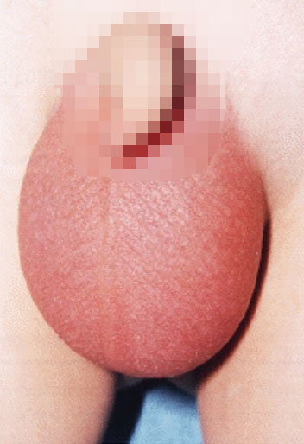

Slide 9
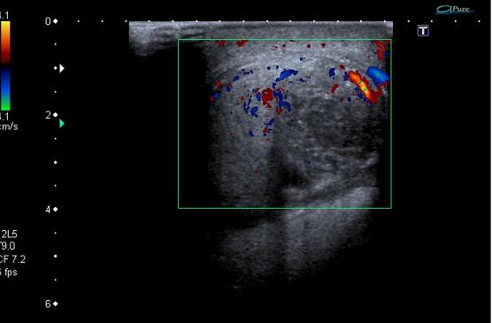

Slide 10
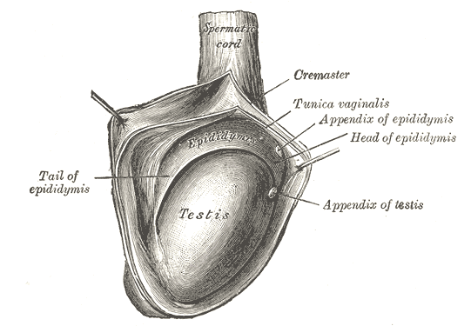
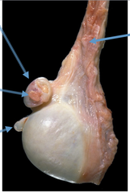
Torze appendicis testis nebo epididymis
Torze přívěsku varlete nebo nadvarlete - jedná se o zbytky Müllerova nebo Wolfova vývodu.
Přívěsek varlete se nachází u třetiny mužů jako kulovitý útvar velikosti hrášku na jeho horním pólu.

Slide 11
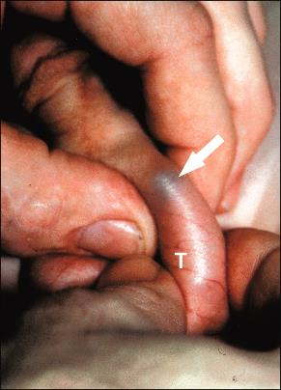
Klinický obraz a diagnóza
Klinický obraz je podobný torzi testes
Diagnóza spočívá v aspekci, palpaci a UZ
pod kůží skrota je vidět prosvítající torkvovaný appendix jako modravý uzlík – někdy bolestivá kulovitá rezistence nad horním pólem varlete.

Slide 12
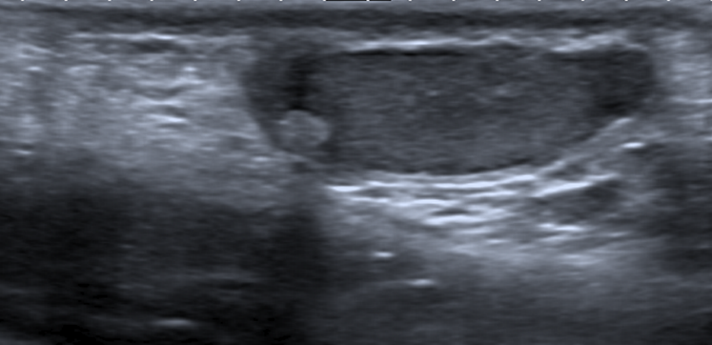
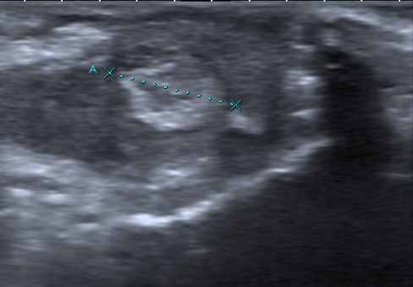

Slide 13
Torze appendicis testis nebo epididymis
10 % torze appe. testis x 90 % torze appe. epididymis
jednostranná x oboustranná
operace není nutná, pokud se však appendix odstraní, je nemoc kratší

Slide 14
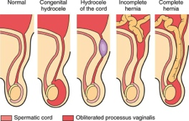
Uskřinutá kýla
tříselná kýla u zdravé populace 1% - 5% chlapci 6x víc než dívky
skrotální kýla

Slide 16
Hydrokéla
nahromadění serózní tekutiny v tunica vaginalis testis vestigium – hydrokéla funiklu
primární x sekundární ( při zánětech, nádorech, úrazech, poranění cévního zásobení, idiopatická )

Slide 17
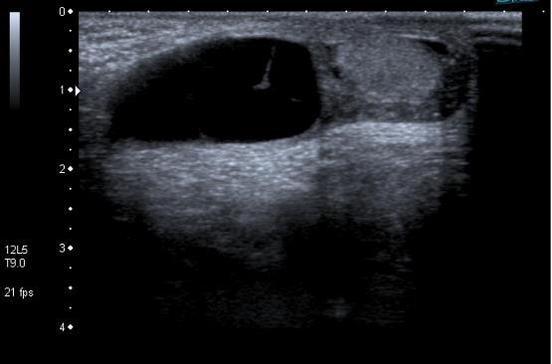

Slide 18
Spermatokéla

Slide 19
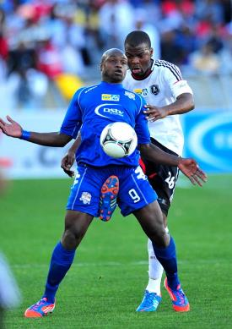
Poranění skrota
tupé poranění většinou při sportu, při prímém nárazu rozkročmo nebo při pádu na ostrý předmět
poranění stěny skrota, hematom x poranění varlete, hematocele ruptura tunica albuginea či varlete
vzácně může předcházet torzi nebo může dojít k poranění močové trubice

Slide 20
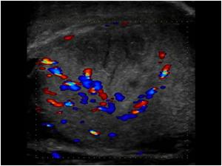

Slide 21
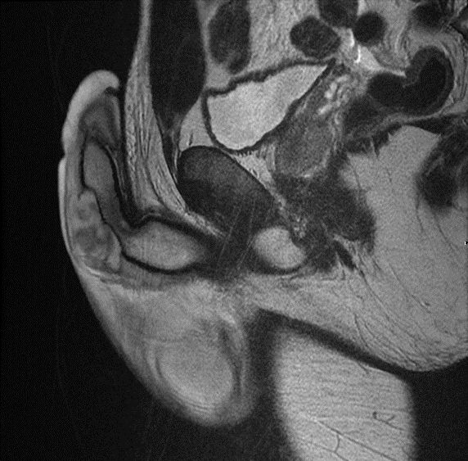
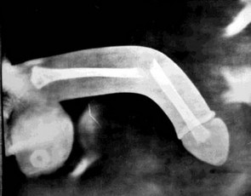
Fraktura penisu

Slide 22
Akutní onemocnění stěny skrota
akutní idiopatický edém skrota
Henoch-Schönleinovu purpuru
lokální idiopatickou nekrózu tukové tkáně
Fournierova gangréna skrota nejzávažnější ( po circumcizi ) obliterující endarteritida a. pupenda ext. a int.

Slide 23
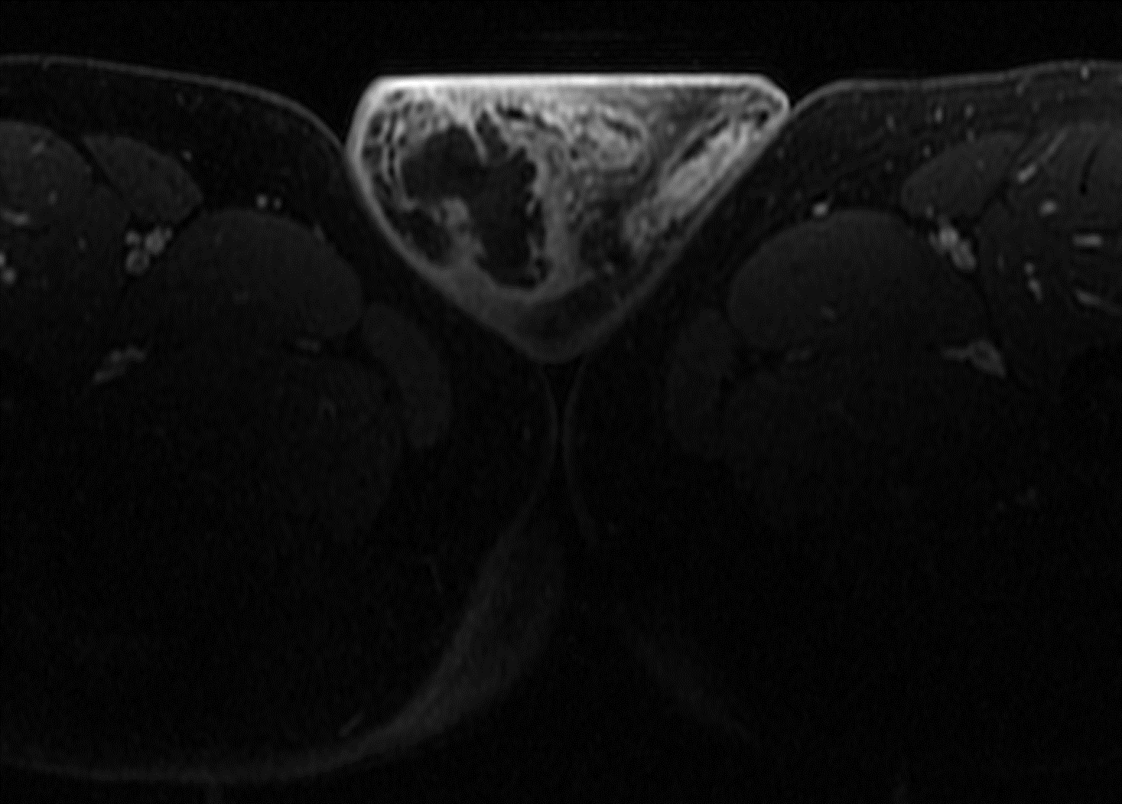
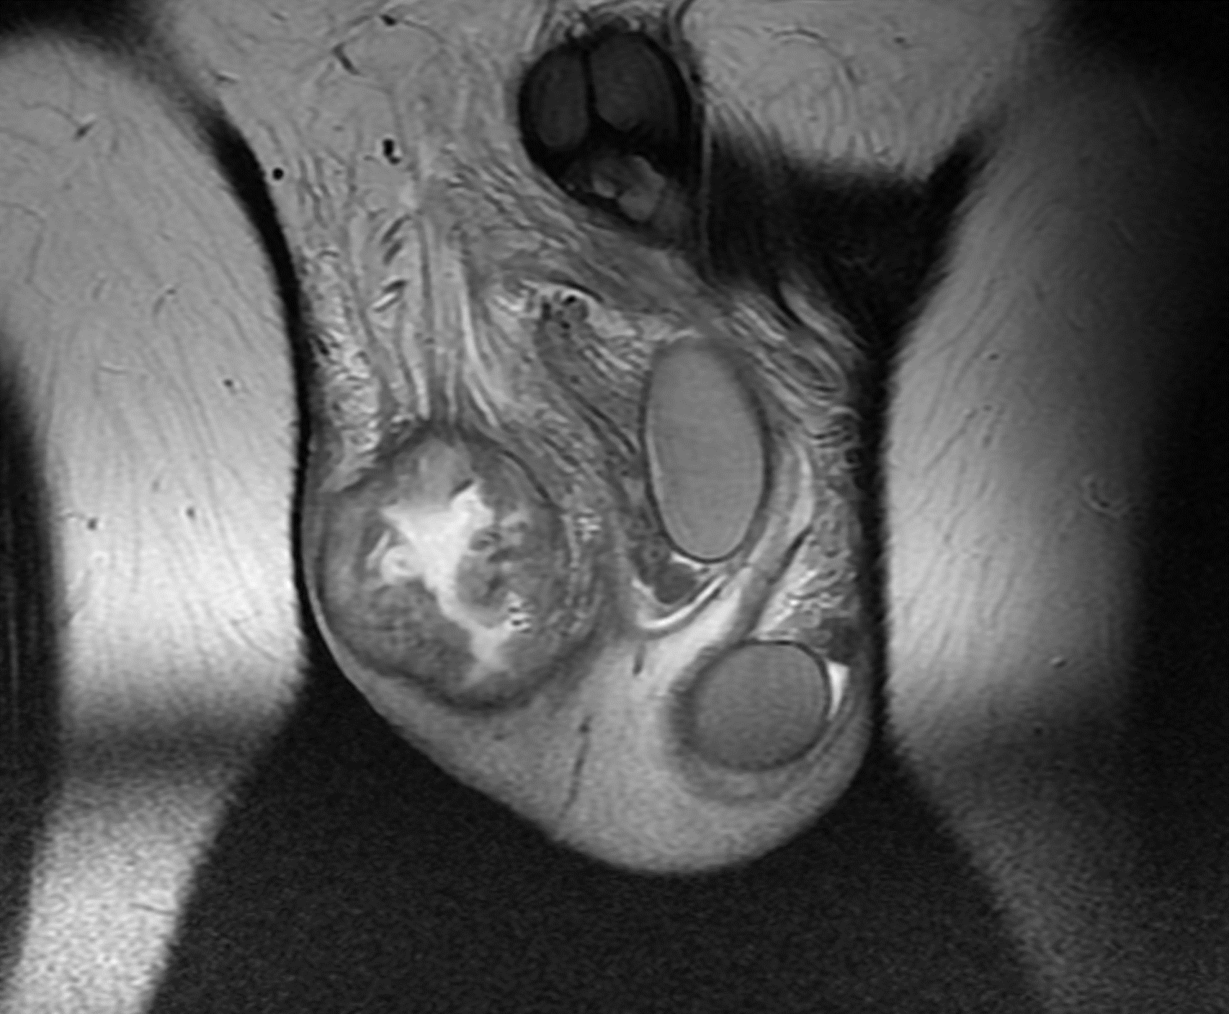
Absces skrota

Slide 24
Závěr:
Barevná dopplerovská ultrasonografie je základní vyšetřovací metodou v diagnostice akutního onemocnění skrota.
V případě bolestivé zvětšení a zarudnutí skrota je vždy nutné vyloučit torzi varlate, je-li diagnóza nejasná, je indikovaná operace.

Slide 26
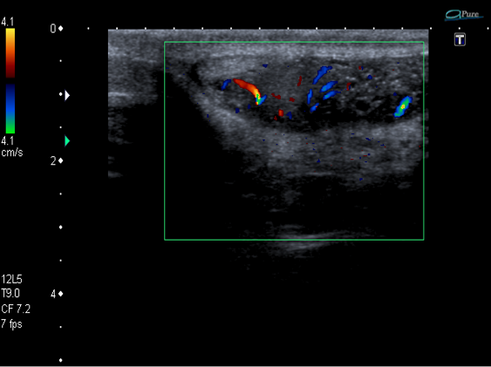
Kazuistika na závěr
20ti letý muž, pobolívání pravého varlete 4 hodiny, postupně zhoršující

Slide 27
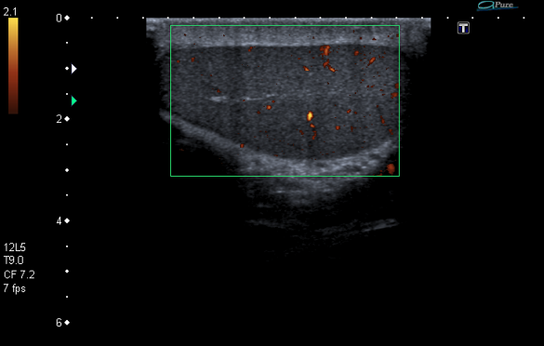

Slide 28
